Slide 1

Открытая лаборатория искусственного интеллекта МФТИ
2020

Slide 2

Занятие 2
Задачи машинного обучения
Григорий Рашков
сотрудник лаборатории

Slide 3


Задача классификации
1

Slide 4
Задача классификации
Определение 1
Задача классификации — задача, в которой нужно отнести исследуемый объект к одному из классов.
1

Slide 5
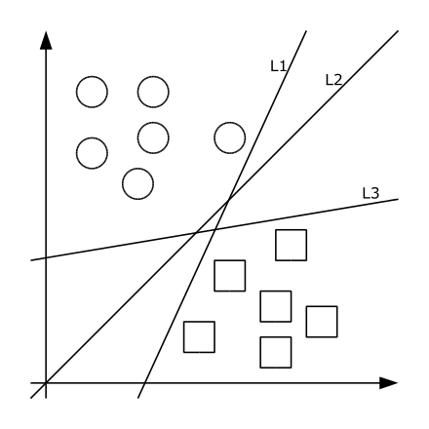
Линейное разделение
1

Slide 6
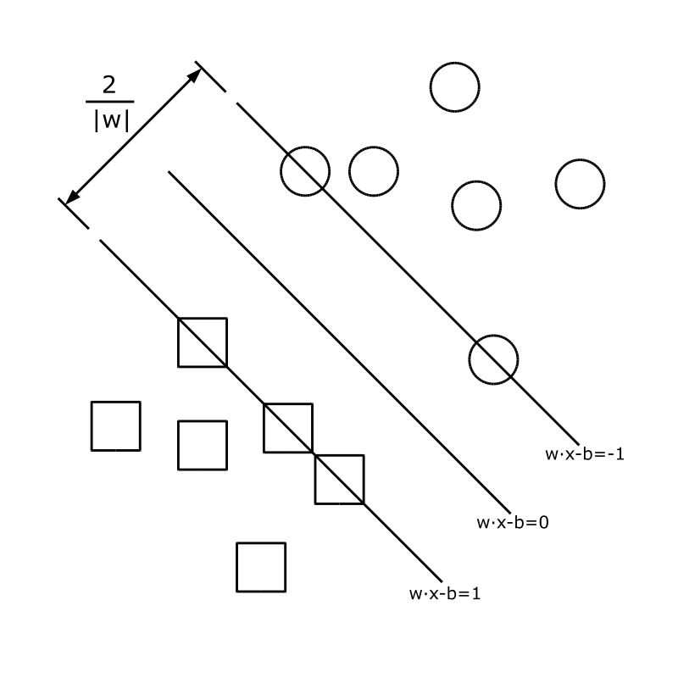
Опорные вектора
1

Slide 7
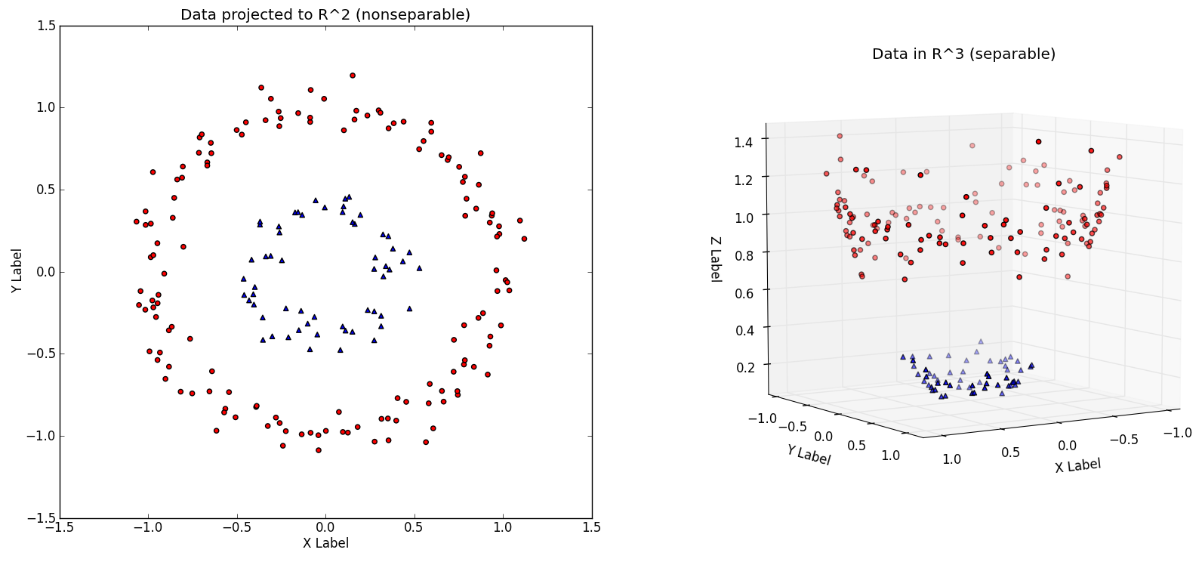
Опорные вектора
1

Slide 8
Ядерные опорные вектора
1

Slide 9
Обучение нейросети
текущее положение
E (ошибка)
глобальный минимум
𝜃 (параметр)
1

Slide 10
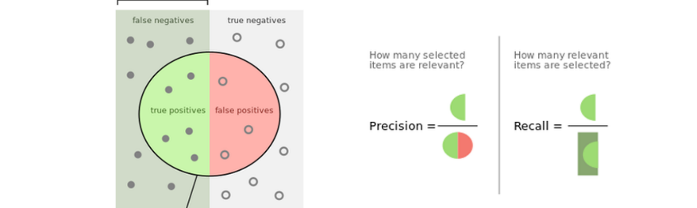
Точность и полнота
1

Slide 11
Точность и полнота
1

Slide 12
Точность и полнота
Определение 2
Точность (precision) — величина, которая показывает, какую долю объектов, распознанных как объекты положительного класса мы предсказали верно
Вычисляется, как отношение правильных положительных ответов к сумме правильных положительных ответов и ложноположительных.
1

Slide 13
Точность и полнота
1

Slide 14
Точность и полнота
Определение 3
Полнота (recall) — величина, которая показывает, какую долю объектов, реально принадлежащих к положительному классу, мы нашли. Вычисляется, как отношение правильных положительных ответов к сумме правильных положительных ответов и неправильных отрицательных
1

Slide 15
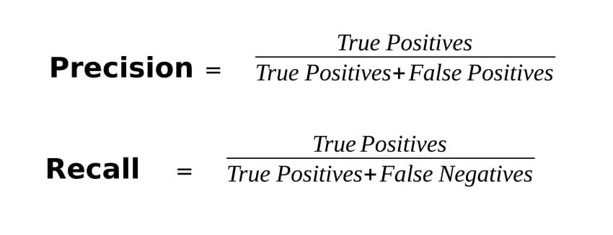
Точность и полнота
1

Slide 16
Точность и полнота
Когда полнота важнее точности?
1

Slide 17
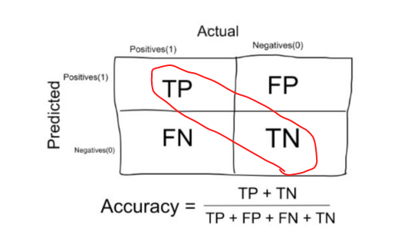
Accuracy
1

Slide 18
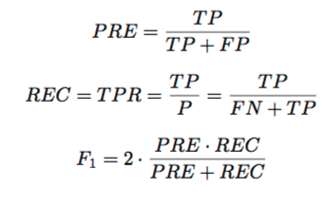
F1-мера
1

Slide 19
Скалярное произведение
W0
W1
W2
W3
X0
=
W0×X0 + W1×X1 + W2×X2 + W3×X3
X
X1
X2
X3
1

Slide 20
Скалярное произведение
W0
W1
W2
W3
X0
=
W0×X0
X
X1
X2
X3
1

Slide 21
Скалярное произведение
W0
W1
W2
W3
X0
=
W0×X0 + W1×X1
X
X1
X2
X3
1

Slide 22
Скалярное произведение
W0
W1
W2
W3
X0
=
W0×X0 + W1×X1 + W2×X2
X
X1
X2
X3
1

Slide 23
Скалярное произведение
W0
W1
W2
W3
X0
=
W0×X0 + W1×X1 + W2×X2 + W3×X3
X
X1
X2
X3
1

Slide 24
Активность нулевого нейрона
X0
W00
W01
W02
W03
X
=
W00×X0 + W01×X1 + W02×X2 + W03×X3
X1
X2
X3
1

Slide 25
Активность первого нейрона
X0
X1
W10
W11
W12
W13
X
=
W10×X0 + W11×X1 + W12×X2 + W13×X3
X2
X3
1

Slide 26
Активность второго нейрона
X0
X1
X2
W20
W21
W22
W23
X
=
W20×X0 + W21×X1 + W22×X2 + W23×X3
X3
1

Slide 27
Активность всех нейронов
W01
W01
W02
W03
X0
X1
W00×X0 + W01×X1 + W02×X2 + W03×X3
W01
W01
W02
W03
X
=
W10×X0 + W11×X1 + W12×X2 + W13×X3
X2
W20×X0 + W21×X1 + W22×X2 + W23×X3
W00
W01
W02
W03
X3
1

Slide 28
Линейный слой
X0
X0
W00
W01
W02
W03
W04
X0
X1
N0
X1
X1
X1
W10
W11
W12
W13
W14
X
X2
X1
N1
X1
выходы слоя
X2
входы слоя
W20
W21
W22
W23
W24
X3
X1
X4
X2
X1
N2
X1
X4
1

Slide 29
Линейный слой
матрица весов
входы слоя
выходы слоя
W00
W01
W02
W03
W04
X0
X1
W00×X0 + W01×X1 + W02×X2 + W03×X3 + W04×X4
W10
W11
W12
W13
W14
X
=
W10×X0 + W11×X1 + W12×X2 + W13×X3 + W14×X4
X2
W20
W21
W22
W23
W20×X0 + W21×X1 + W22×X2 + W23×X3 + W24×X4
W24
X3
X4
1

Slide 30
Определение 1
Матрица — математический объект, записываемый в виде прямоугольной таблицы, элементы которой находятся на пересечении ее строк и столбцов.
2

Slide 31
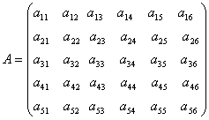
Матрица
1

Slide 32
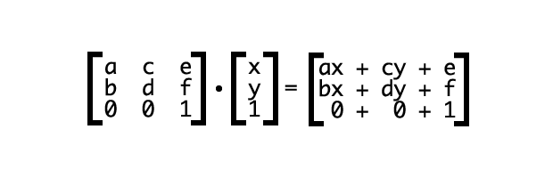
Умножение матрицы на столбец
1

Slide 33
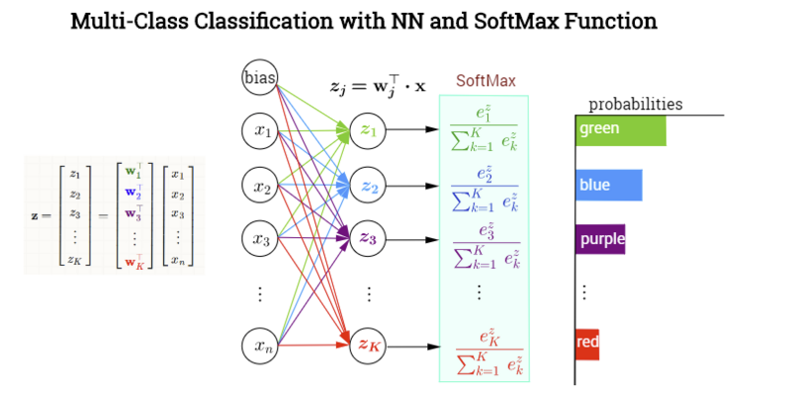
Softmax
1

Slide 34
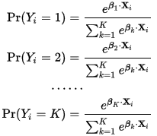
Softmax
1

Slide 35




Спасибо за внимание!
support@bitronicslab.com
www.bitronicslab.com
vk.com/bitronicslab

